Slide 1
ARRAY
Bài 5

Slide 2
Định nghĩa mảng
Mảng trong PHP được triển khai như một bản đồ có thứ tự liên kết các giá trị với các khóa
Có 3 loại mảng trong PHP
Indexed: Mảng liệt kê
Associative: Mảng kết hợp
Multidimensional: Mảng đa chiều
PHP có rất nhiều hàm xử lý mảng, trước khi viết 1 hàm để thao tác với mảng, nên kiểm tra xem hàm đó đã có sẵn chưa, vì chúng được thực hiện trong C nên sẽ thực thi nhanh hơn so với chức năng được viết bằng PHP tương tự.

Slide 3
Khai báo mảng
Mảng được tạo như một tập hợp các cặp giá trị được phân tách bằng dấu phẩy.
<?php
// numeric index, auto assigned key
$arr = array(10, 'abc', 30);
// numeric index, key explicitly set
$arr = array(0 => 10, 1 => 'abc', 2 => 30 );
// associative
$arr = array('name' => 'foo', 'age' => 20);
// short syntax
$arr = ['name' => 'foo', 'age' => 20];

Slide 4
Khai báo mảng
Nếu “key” không được chỉ định thì PHP sẽ gán “key” là kiểu số nguyên và tăng tự động, bắt đầu từ 0.
“key” có thể là một số hoặc một chuỗi, một mảng có thể chứa hỗn hợp danh sách các “key” là số và chuỗi.
Có 2 cú pháp để khai báo một mảng:
<?php
$shortForm = ['this', 'is', 'short’];
$longForm = array('this', 'is', 'short');

Slide 5
Khai báo mảng:
Mảng có thể được lồng nhau. Nói cách khác một giá trị của mảng, có thể là một mảng. Chúng được gọi là mảng đa chiều.
Một phần tử mảng có thể được truy xuất bằng toán tử [ ]
Ví dụ:
<?php
$arr = ['name' => 'foo', 'age' => 20];
echo $arr['age']; // 20

Slide 6
Khai báo mảng
Nếu không chỉ định “key” trong dấu ngoặc []. PHP sẽ hiểu rằng bạn đang muốn thêm 1 phần tử mới vào cuối mảng
<?php
$arr = [0 => 'id', 'name' => 'foo', 'age' => 20];
$arr[] = 'example';
print_r($arr);
Note: PHP sẽ chọn khóa bằng cách tăng khóa có giá trị số cao nhất trong mảng.

Slide 7
Các hàm tạo một mảng
Hàm “explode()” được sử dụng để tách một chuỗi thành 1 mảng.
Ví dụ:
<?php
// The delimiter is a string of any length
$delimiter = ',';
// This string is broken up by the delimiter
$source = '1, abc, 2, def, 3, ghi';
// create an array by splitting the source
$arr = explode($delimiter, $source);
print_r($arr);

Slide 8
Các toán tử mảng
Example | Name | Result
$a + $b | Union | $b is appended to $a. If a key exists in both arrays, then the value from $a is placed into the union.
$a == $b | Equality | TRUE if $a and $b have the same key-value pairs
$a === $b | Identity | TRUE if $a and $b have the same key-value pairs, of the same types, and in the same order.
$a != $b | Inequality | TRUE if $a is not equal to $b.
$a <> $b | Inequality | TRUE if $a is not equal to $b.
$a !== $b | Non-identit | TRUE if $a is not identical to $b.

Slide 9
Các toán tử mảng
<?php
$a = ['a' => 'hello', 'b' => 'world'];
$b = ['a' => 'goodbye', 'c' => 'cruel'];
echo implode(' ', $a + $b); // hello world cruel

Slide 10
Các toán tử mảng
Ví dụ:
<?php
$a = ['a', 'b', '1'];
$b = ['a', 'b', 1];
$c = ['1', 'b', 'a'];
$d = [2 => 1, 0 => 'a', 1 => 'b'];
var_dump($a == $b); // true
var_dump($a === $b); // false
var_dump($a == $c); // false
var_dump($a == $d); // true
var_dump($a === $d); // false

Slide 11
Thuộc tính KEY trong mảng PHP
Thuộc tính Key trong mảng PHP là “zero based”
Key phân biệt chữ hoa, chữ thường
Key chỉ có thể là một chuỗi hoặc một số nguyên

Slide 12
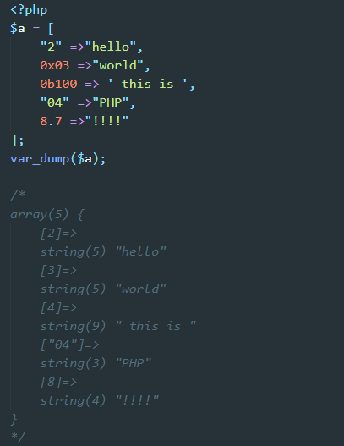
Key trong mảng PHP

Slide 13
Thao tác trên mảng
Đếm số phần tử trong mảng
Cú pháp: count($tên_mảng)
Ví dụ:
$mang = array(1,2,3,4,5,6);
$so_phan_tu = count($mang); //6

Slide 14
Thao tác trên mảng
Duyệt mảng có khóa tự động
Cú pháp:
for ($i = 0; $i < $số_phần_tử; $i++) {
Xử lý các phần tử trong mảng, với mỗi phần từ $tên_mảng[i];
}
Ví dụ:
<?php
$mang = array(1,2,3,4,5,6);
$n = count($mang);
for($i = 0; $i < n; $i++ ) {
echo "\t". $mang[$i];
}

Slide 15
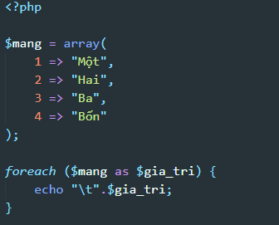
Thao tác trên mảng
Duyệt mảng có khóa do người dùng tạo
Duyệt để lấy và xử lý giá trị của các phần tử trong mảng:
foreach ($tên_mảng as $giá_trị) {
// Xử lý các giá trị trong mảng
}
Ví dụ:

Slide 16
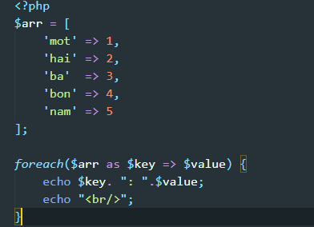
Thao tác trên mảng
Duyệt mảng có khóa do người dùng tạo
Duyệt để lấy cả giá trị của khóa và giá trị của phần tử
foreach($arr as $key => $value) {
//code
}
Ví dụ:

Slide 17
Push, Pop, Shift, and Unshift
Function | Effect
array_shift() | Shifts an element off the beginning of array
array_unshift() | Prepends one or more elements to the beginning of an array
array_pop() | Pops the element off the end of array
array_push() | Pushes one or more elements onto the end of array

Slide 18
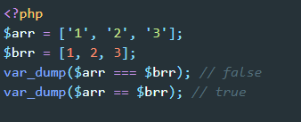
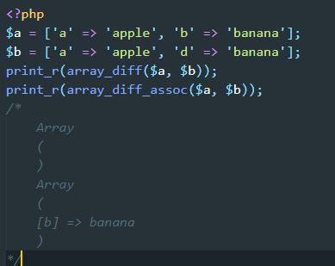
So sánh 2 mảng

Slide 19
So sánh mảng
Function | Used For
array_diff | Computes the difference of arrays
array_diff_assoc | Computes the difference of arrays with additional index check
array_udiff | Computes the difference of arrays by using a callback function for data comparison
array_udiff_assoc | Computes the difference of arrays with additional index check and compares data by a callback function
array_udiff_uassoc | Computes the difference of arrays with additional index check and compares data and indexes by a callback function

Slide 20
Sắp xếp mảng
Function | Used For
sort | Sorting arrays alphabetically
rsort | Reverse alphabetical sort
asort | Associative sort
arsort | Reversed associative sort
ksort | Key sort
krsort | Reverse key sort
usort | User-defined comparison function for sorting
shuffle | Pseudo-random sort

Slide 21
Kết hợp mảng
PHP cung cấp một số hàm để kết hợp các mảng:
combine_array($keys, $values) tạo ra một mảng bằng cách sử dụng một mảng cho khóa và 1 mảng cho giá trị của nó. Trả về “false” nếu số lượng phần tử trong mảng không khớp và ngược lại sẽ trả về một mảng kết hợp.
array_replace($array1, $array2, ...) có thể dùng để thay thế giá trị trong mảng từ một mảng khác. Phải có ít nhất 2 hoặc nhiều mảng làm tham số
array_merge() dùng để gộp một hoặc nhiều mảng

Slide 22
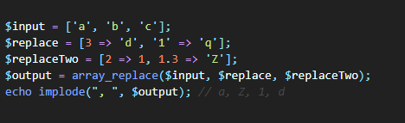
Kết hợp mảng
Ví dụ:
Key | $input | $replace | $replaceTwo | $output
0 | a |  |  | a
1 | b | q | Z | Z
2 | c |  | 1 | 1
3 |  | d |  | d

Slide 23
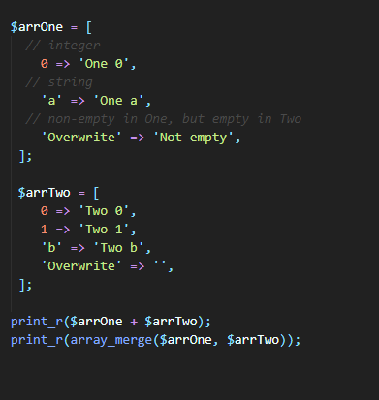
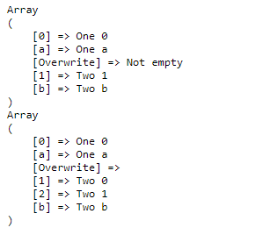
Kết hợp mảng

Slide 24
Destructuring Arrays
list() là một language construct dùng để phân tách các biến từ một mảng.
Ví dụ:
<?php
$array = ['one', 'two', 'three'];
list($a, $b, $c) = $array;
echo $a; // one
echo $b; // two
echo $c; //three

Slide 25
Tính toán với mảng
Function | Returns
array_count_values | How many times each unique value in the array appears
array_product | The product of all the values in the array
array_sum | The sum of all the values in the array
count | How many elements there are in the array
sizeof | This is an alias of count()

